Slide 1
基于扩散流复用的视频
生成技术
汇报时间：2024.12.16
汇报人：韩松明
1

Slide 2
壹 | 研究背景 | 03
贰 | 扩散模型 | 05
叁 | 扩散流复用 | 12
肆 | 结果展示 | 23
伍 | 总结和思考 | 28
目 录
CONTENT
2

Slide 3
1
Part One
研究背景
3

Slide 4

研究背景
随着生成模型的进步，扩散模型已展现出其在从静态图像生成高质量视频方面的卓越能力。然而，这种优越的视觉表现是以显著的计算负担作为代价的。对于视频生成任务来说，因为图像的扩散过程涉及多个去噪步骤，所以逐帧应用扩散模型将随着帧数的增加而线性增加计算需求，这导致计算成本过高并且限制了长时间视频的生成能力。
VAE（2013）
Attention（2017）
时间
GAN（2014）
Diffusion（2020）
如何减少计算成本？
4

Slide 5
2
Part Two
扩散模型^{[1]}
[1]Ho, Jonathan, Ajay Jain, and Pieter Abbeel. "Denoising diffusion probabilistic models." Advances in neural information processing systems 33 (2020): 6840-6851.
5

Slide 6
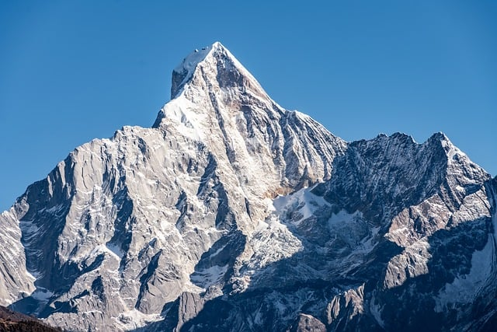
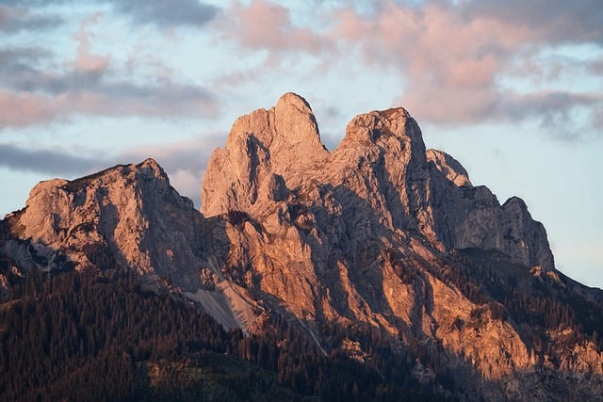
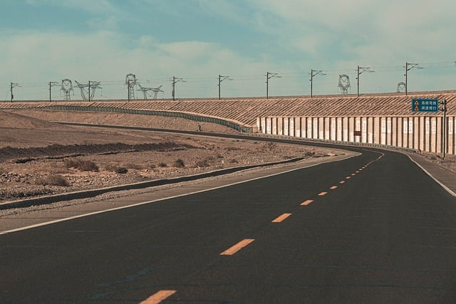
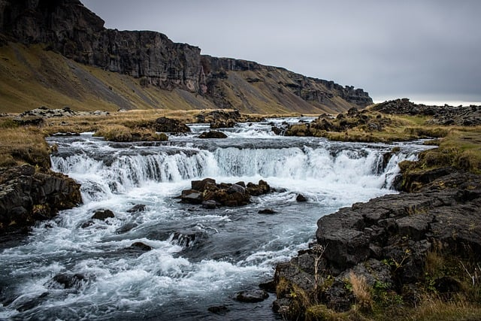
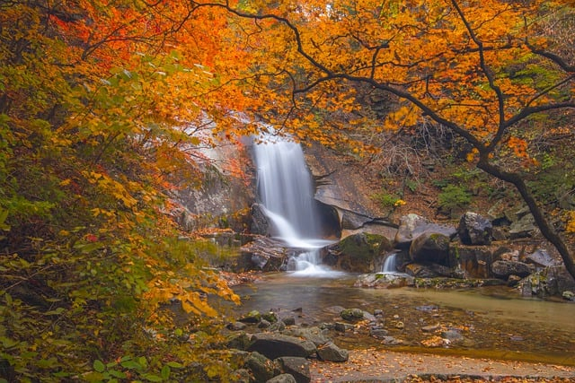
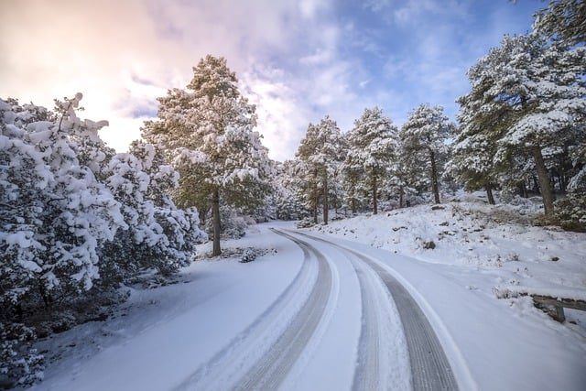
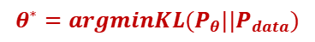
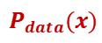
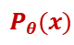
什么是扩散模型？
扩散模型(Diffusion model)本质上是一个生成式模型，它通过训练使得产生的样本分布和真实数据分布相匹配。
$$θ^{∗}=argminKL(P_{θ}||P_{data})$$
$$P_{θ}(x)$$
$$P_{data}(x)$$
高斯分布
x
网络架构
y
越接近越好
采样
输出
真实图片
可以拟合任意分布
6

Slide 7
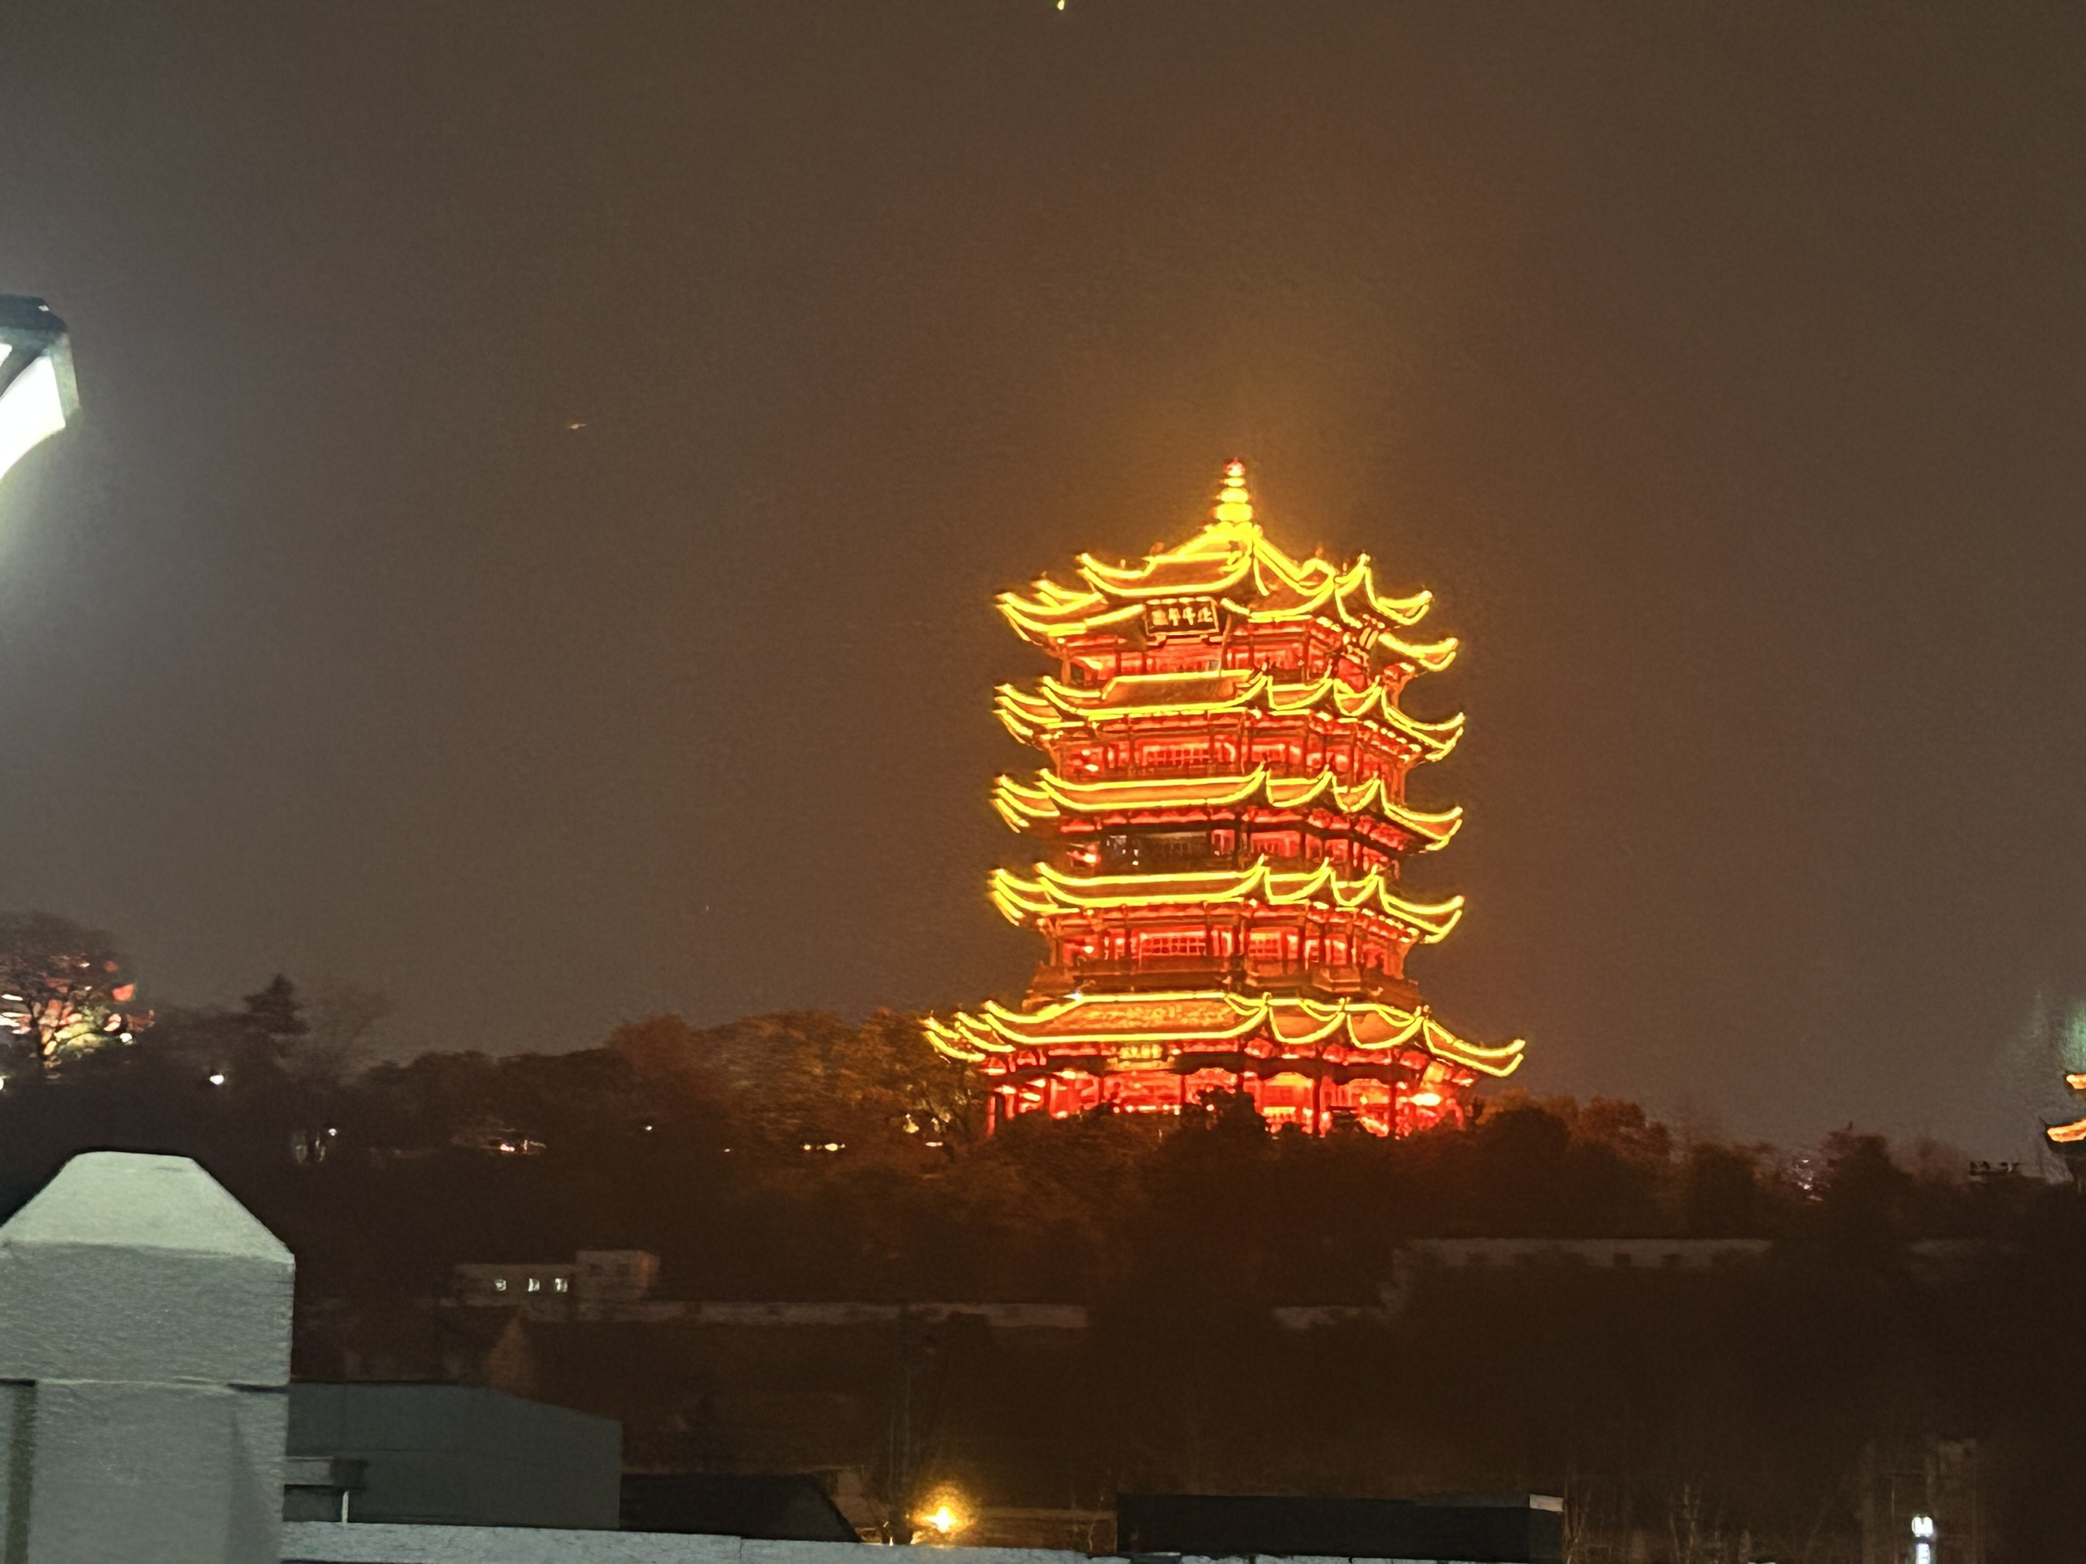
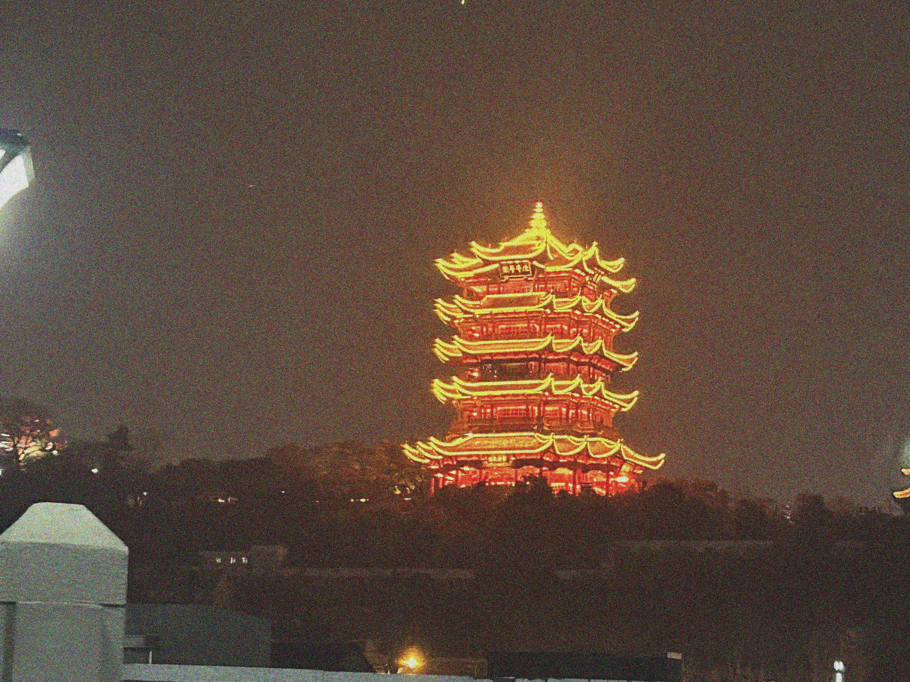
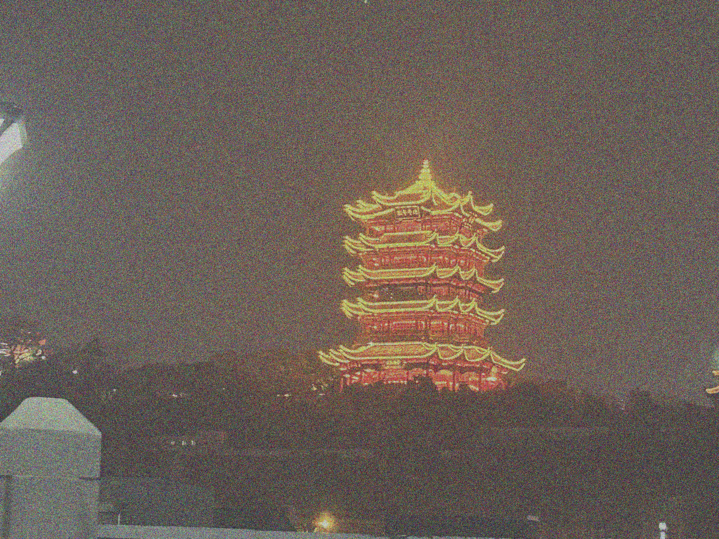
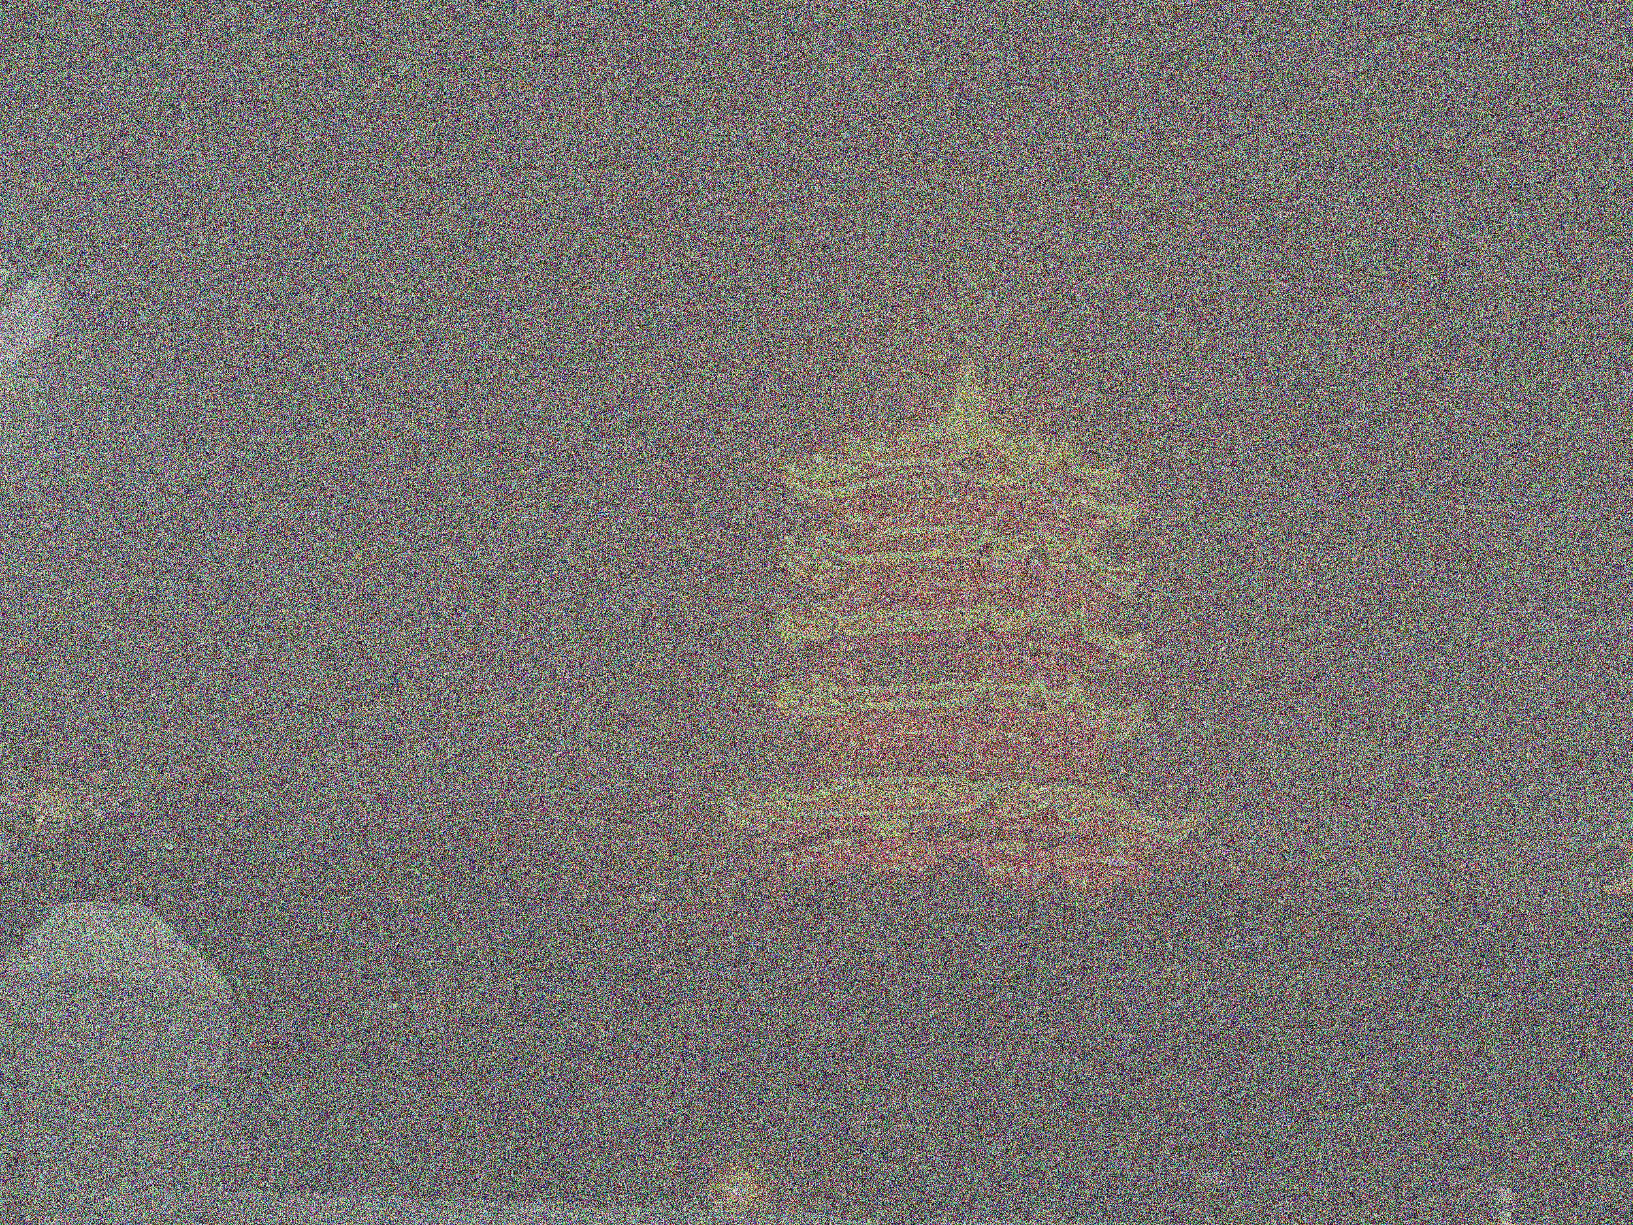

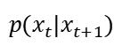
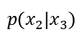
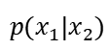
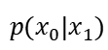
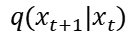
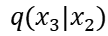
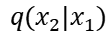
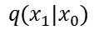
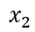
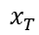
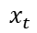
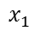
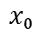
扩散模型工作过程？
前向过程：
$$q(x_{1}|x_{0})$$
$$q(x_{2}|x_{1})$$
$$q(x_{3}|x_{2})$$
$$q(x_{t+1}|x_{t})$$
···
···
$$x_{0}$$
step1
$$x_{1}$$
step2
$$x_{2}$$
step3
$$x_{t}$$
step(t+1)
$$x_{T}$$
高斯分布
反向过程：
扩散模型学习的就是反向过程
$$p(x_{0}|x_{1})$$
$$p(x_{1}|x_{2})$$
$$p(x_{2}|x_{3})$$
$$p(x_{t}|x_{t+1})$$
···
···
$$x_{0}$$
step1
$$x_{1}$$
step2
$$x_{2}$$
step3
$$x_{t}$$
step(t+1)
$$x_{T}$$
7

Slide 8
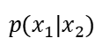
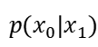
扩散模型工作过程？
反向过程：
扩散模型学习的就是反向过程
$$p(x_{0}|x_{1})$$
$$p(x_{1}|x_{2})$$
$$p(x_{2}|x_{3})$$
$$p(x_{t}|x_{t+1})$$
···
···
$$x_{0}$$
step1
$$x_{1}$$
step2
$$x_{2}$$
step3
$$x_{t}$$
step(t+1)
$$x_{T}$$
-
Noise Predicter
与真实噪声的区别
step 2
Denoise
8

Slide 9
扩散模型是如何生成各种图像的？
请生成一张黄鹤楼的图片
Text Encoder
Diffusion
256*256*3
高斯噪声
Decoder
32*32*4
潜在表征
如果直接使用Diffusion模型输出图片，因为输出图片太大，花费的计算资源更多，效率更低。
9

Slide 10
扩散模型是如何生成各种图像的？
Encoder
Decoder
训练Decoder
······
+
+
高斯噪声
训练Noise Predicter
高斯噪声
10

Slide 11
扩散模型是如何生成各种图像的？
文字
Text Encoder
Decoder
Decoder
Dnoise
Dnoise
Dnoise
高斯噪声
······
11

Slide 12
3
Part Three
扩散流复用^{[2]}
[2]Wang C, Yan S, Chen Y, et al. Denoising Reuse: Exploiting Inter-frame Motion Consistency for Efficient Video Latent Generation[J]. arXiv preprint arXiv:2409.12532, 2024.
12

Slide 13
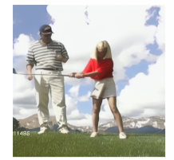
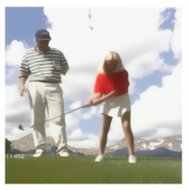
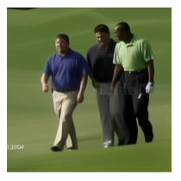
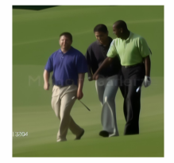
研究动机
如何减少计算成本？
核心思想：通过某些方式减少去噪步骤的计算
1.减少去噪步骤
2.复用去噪步骤等等
图片之间存在一些相似的去噪步骤
13

Slide 14
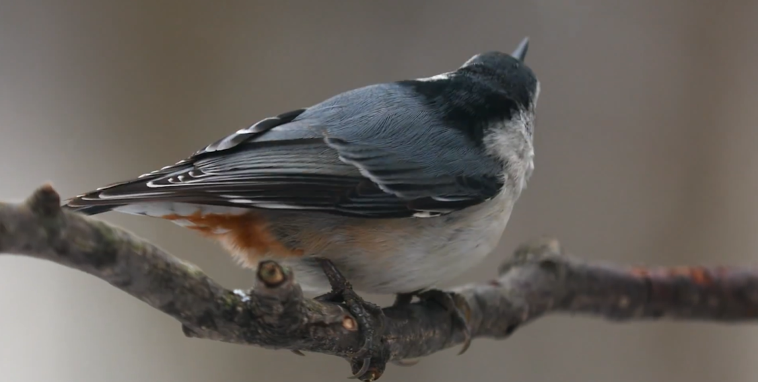
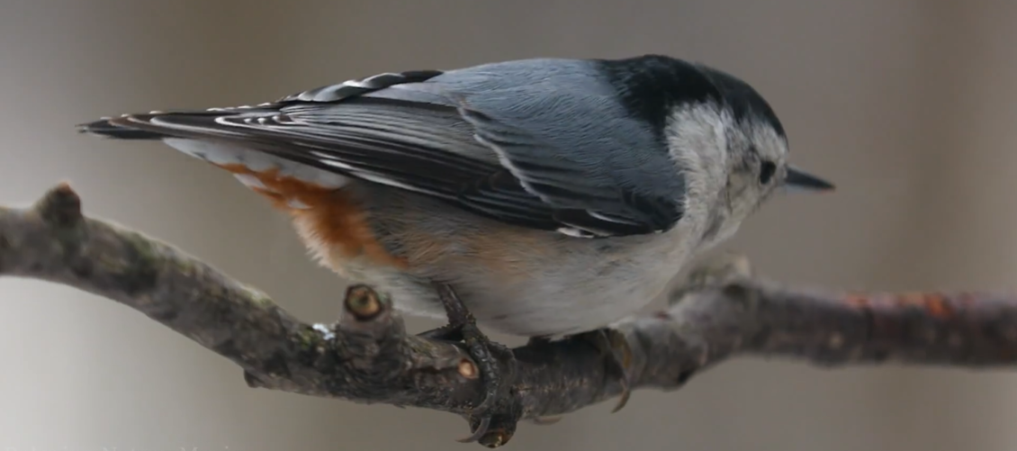
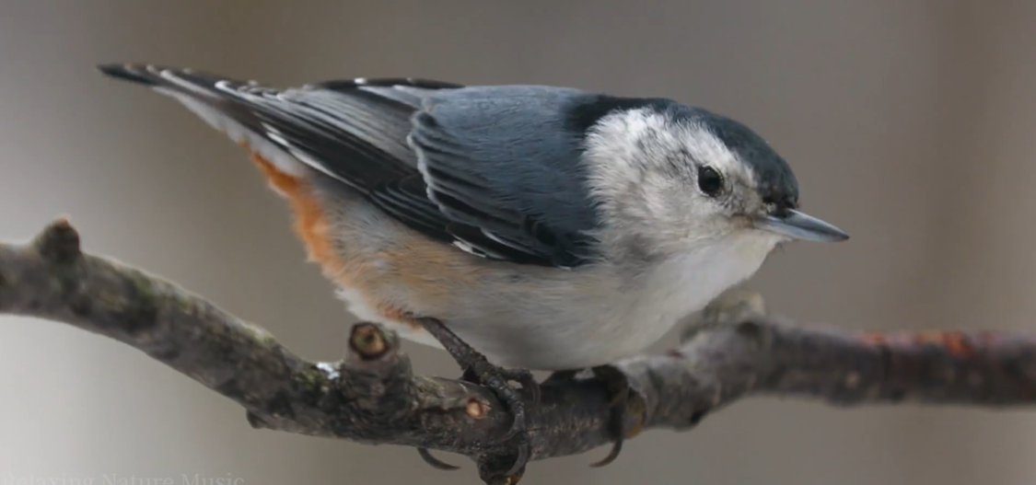
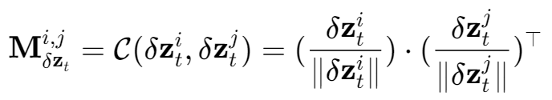
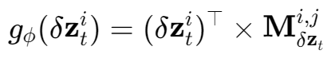
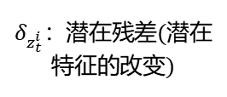
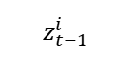
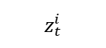
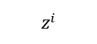
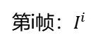
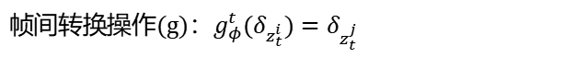
基本定义
···
F帧
第i帧：$I^{i}$
Encoder
$$z^{i}$$
Denoise
$$z_{t}^{i}$$
$$z_{t−1}^{i}$$
帧间转换操作(g)：$g_{φ}^{t}(δ_{z_{t}^{i}})=δ_{z_{t}^{j}}$
$δ_{z_{t}^{i}}$：潜在残差(潜在特征的改变)
引入运动矩阵(潜在特征之间的转移概率)：
14

Slide 15
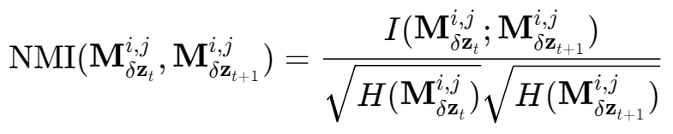
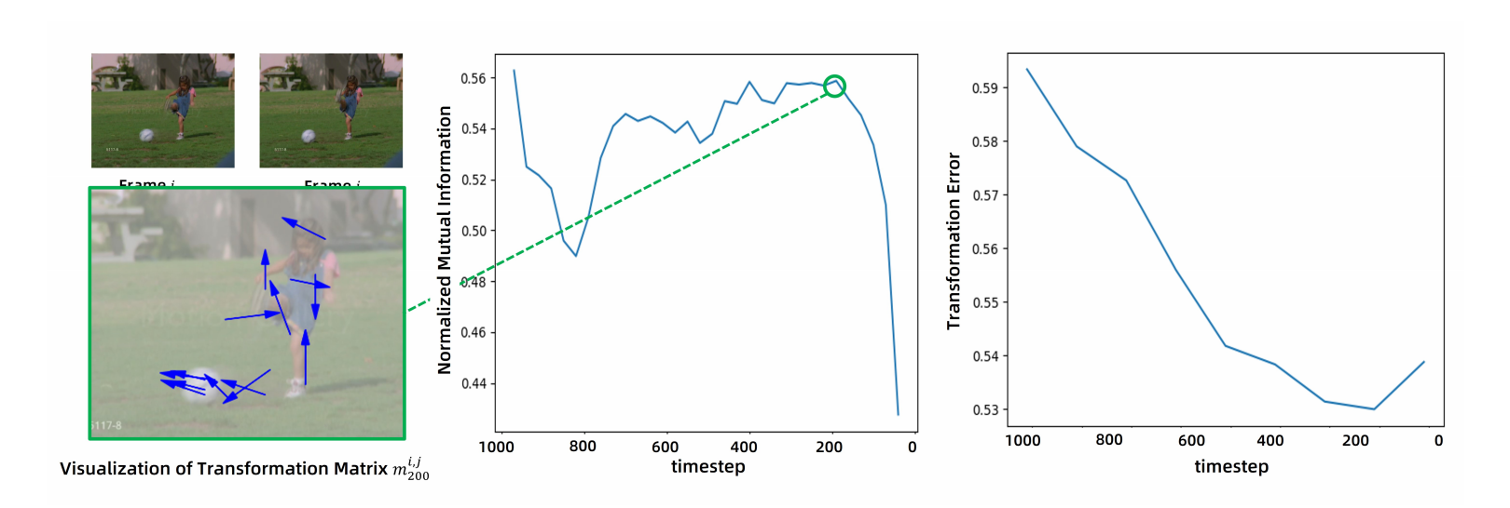
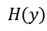
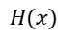
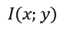
基本定义
为了度量两个相邻时间步的运动矩阵的相似性，引入NMI(标准互信息，Normalized Mutual Information)：
$$H(x)$$
$$I(x;y)$$
$$H(y)$$
15
Notes:
当两个运动矩阵不相似的时候，说明图片有差异化显现，就不能复用了

Slide 16
U-NET网络架构
输入
输出
(ResNetBlock+
Spatial Transformer)*x+
DownSample
CrossAttn
DownBlock_X
=
Conv
GSC
DownBlock
ResNetBlock*2
=
CrossAttnDownBlock_2
CrossAttnUpBlock_3
ResNetBlock+
Spatial Transformer+
ResNetBlock
CrossAttn
MidBlock
=
CrossAttnDownBlock_2
CrossAttnUpBlock_3
UpBlock_x
=
ResNetBlock*x+
UpSample
CrossAttnDownBlock_2
CrossAttnUpBlock_3
CrossAttn
UpBlock_x
(ResNetBlock+
Spatial Transformer)*x+
UpSample
=
DownBlock
UpBlock_3
GSC
GroupNorm+SiLU+Conv
CrossAttnMidBlock
=
16
Notes:
downsample=conv upsample=插值加conv silu=x*sigmoid

Slide 17
U-NET网络架构
ResNetBlock
+
Spatial Transformer
GSC
GroupNorm
Conv
BasicTransformer Block
Conv
+
+
Feed Forward
Liner
SiLU
GSC
GeGIU
Dropout
Liner
Time Embedding
Latent Feature
Basic Transformer
LayerNorm
SelfAttn
+
LayerNorm
CrossAttn
+
LayerNorm
FeedForward
+
17

Slide 18
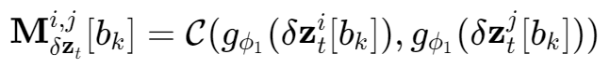
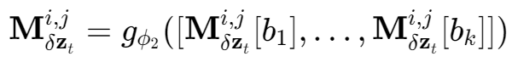














Dr.Mo网络架构
$$z_{t}^{i}$$
$$z_{t}^{j}$$
Motion Transformation Network:
一.运动矩阵的构造
Block1
Block1
U-Net网络中的多个块的中间输出能更好的捕捉图片信息。给定i，j两个视频帧，利用U-Net网络中的多个中间块的输出，通过多层感知机结合成多尺度运动矩阵。
$$M_{δ_{z_{t}}}^{i,j}[b_{2}]$$
Block2
$$δ_{z_{t}^{i}}[b_{2}]$$
$$δ_{z_{t}^{j}}[b_{2}]$$
Block2
$$M_{δ_{z_{t}}}^{i,j}[b_{3}]$$
Block3
$$δ_{z_{t}^{i}}[b_{3}]$$
$$δ_{z_{t}^{j}}[b_{3}]$$
Block3
...
...
$$M_{δ_{z_{t}}}^{i,j}[b_{k}]$$
...
...
$$δ_{z_{t}^{i}}[b_{k}]$$
$$δ_{z_{t}^{j}}[b_{k}]$$
Blocki
Blocki
$$M_{δ_{z_{t}}}^{i,j}$$
$φ_{1}$表示卷积神经网络的参数，$φ_{2}$表示多层感知机的参数。
$$z_{t−1}^{i}$$
$$z_{t−1}^{j}$$
U-Net^{[3]}
[3]Rombach R, Blattmann A, Lorenz D, et al. High-resolution image synthesis with latent diffusion models[C]//Proceedings of the IEEE/CVF conference on computer vision and pattern recognition. 2022: 10684-10695.
18

Slide 19




Dr.Mo网络架构
网络$φ_{1}$和$φ_{2}$是如何训练的？
网络$φ_{1}$通过Diffusion的前向和反向过程训练，网络$φ_{2}$通过MTN网络的第一个学习目标训练。
二.网络学习目标
1.最小化转换误差。提高复用的准确性。
2.确保使用代理矩阵可以进行准确的帧转换。给定$t^{∗}$，表示从复用切换到去噪，通过聚合从步骤T到$t^{∗}$的去噪过程中捕获的运动矩阵来近似代理矩阵$M_{z_{t}^{∗}}^{i,j}$。$φ_{3}$表示MLP的参数。
19

Slide 20


Dr.Mo网络架构
3.确保预测未来的运动矩阵的准确性。利用观测到最后第R帧的运动矩阵序列来预测未来的K个运动矩阵。$φ_{4}$表示运动预测模块的参数。预测目标是确保预测的运动矩阵和真实的运动矩阵之间的差异
MTN结构如右图所示：
20

Slide 21




Dr.Mo网络架构
Denoising Step Selector:
DSS是一个设计用来学习$t^{∗}$的RNN神经网络。
$t^{∗}$是从基于运动的传播转换到去噪的最佳中间步骤。
Time embedding能更好的让模型提取关于时间步的信息。
Random Mask可以防止网络过拟合，并且起到数据增强的作用。
上式中的$β$代表一个用于平衡计算效率和转换质量的超参数。通过计算每个$M_{t}^{i,j}$对应的Transform Loss-$ℒ_{z_{T}}^{visual}$，结合上式，选取函数值最小的作为$t^{∗}$，最后和预测的${\hat{t}}^{∗}$计算交叉熵损失进行优化。
21

Slide 22


Dr.Mo网络架构
视频生成的整体过程:
视频生成的整体框架如右图所示。
初始输入2帧图片，通过MTN和DSS网络得到$t^{∗}$和$M_{z_{t}^{∗}}^{0,1}$，预测网络结合$M_{z_{t}^{∗}}^{0,1}$，输出${\hat{M}}_{z_{t}^{∗}}^{1,2}$，从而得到$z_{t^{∗}}^{2}$，然后进行Denoise过程。通过不断预测后面帧和前面帧的代理矩阵，就可以不断生成图片，从而得到一段视频。
22

Slide 23
4
Part Four
结果展示
23

Slide 24

基本参数
24

Slide 25

实验结果
文章与最近几篇相关工作进行了比较，包括Latent-Shift^{[4]}和SimDA^{[5]}。使用UCF-101和MSR-VTT视频数据集，生成16*512*512的视频帧。
[4]An, Jie et al. "Latent-Shift: Latent Diffusion with Temporal Shift for Efficient Text-to-Video Generation.",CoRR abs/2304.08477 (2023)
[5]Zhang, Xing et al. "SimDA: Simple Diffusion Adapter for Efficient Video Generation",arXiv (Cornell University) (2023)
25

Slide 26

实验结果
2种架构生成视频帧的对比：
26

Slide 27

实验结果
不同的$t^{∗}$对结果的影响：
左图展示了一个低运动一致性的视频，DSS预测步骤381是最优的。步骤381和200的结果表明，在步骤200，细节信息明显丢失；相反，右图显示的是高动作一致性的视频。在这里，DSS认为步骤237是最优的。第237步的结果令人满意，而第400步的结果则不太理想，因为运动信息的学习不足。
27

Slide 28
5
Part Five
总结和思考
28

Slide 29

总结和思考
总结：
介绍了扩散模型的原理和工作过程，以及扩散复用运动架构(Dr.Mo)。Denoising Reuse这篇论文灵感来自于一个发现-帧间运动特征在大部分扩散过程中保持一致，因此可以重复使用部分去噪过程，从而减少计算开销加快视频生成，评估表明Dr. Mo将视频生成速度比Latent-shift提高了4倍，比SimDA提高了1.5倍，对将来具有复杂运动转换的视觉丰富特征的视频生成起到了促进作用。
思考：
1.Denoising Reuse思想怎么用于电磁地图生成？
2.改进Denoising Reuse中的部分架构？
3.U-Net中间块的选取，整体使用的是第一帧和第二帧计算得到的$t^{∗}$，能不能在预测模块里面学习一个$t^{∗}$之间关系的网络。
4.互信息利用不完全
29

Slide 30

XDU
感谢老师和同学们的聆听
厚德 求真 励学 笃行

